Slide 1
Kaunas Java
Baltic Institute of Technology
24gr. 21.08.16 KNS JAVA Invest.lt
2021-08-21

Slide 2
Praėjusią paskaitą

Slide 3
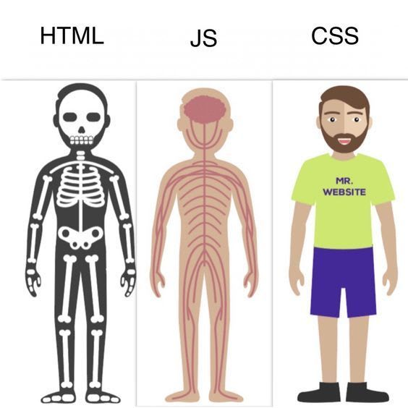
Bazinės front-end technologijos

Slide 4
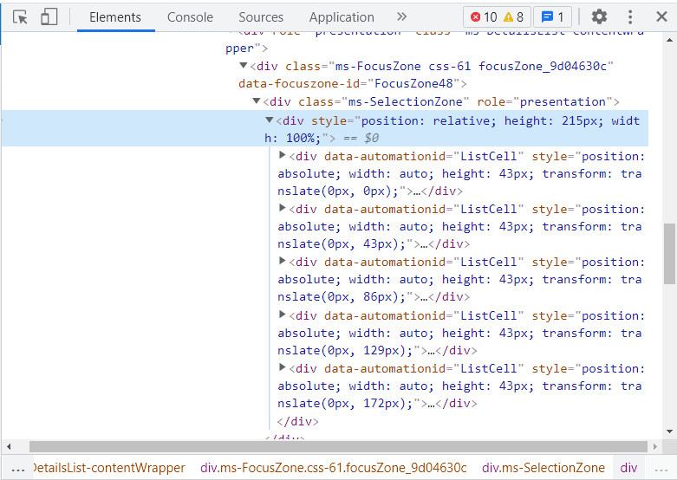
Praėjusią paskaitą
DevTools (Chrome developer tools) - Elements tab

Slide 5
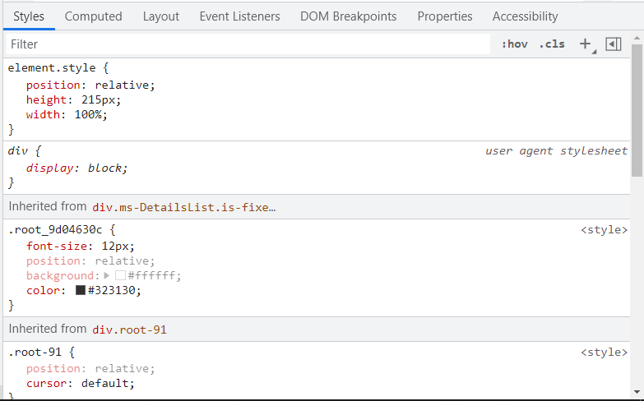
Praėjusią paskaitą
DevTools (Chrome developer tools) - Elements tab

Slide 6
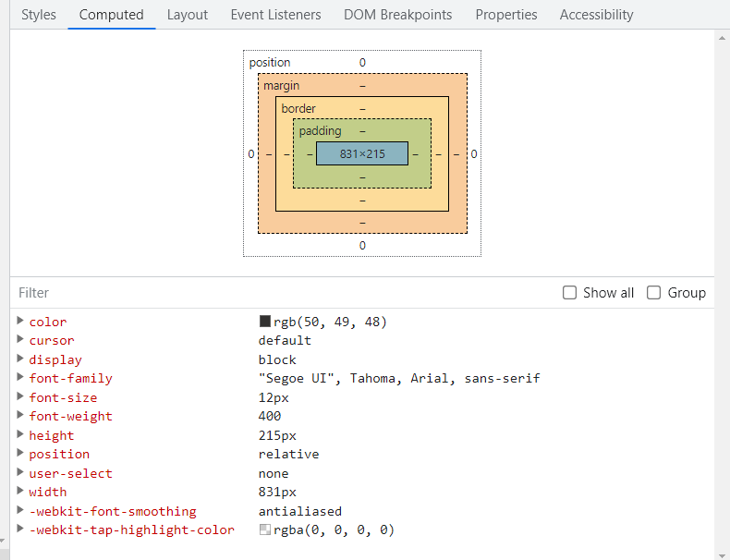
Praėjusią paskaitą
DevTools (Chrome developer tools) - Elements tab

Slide 7
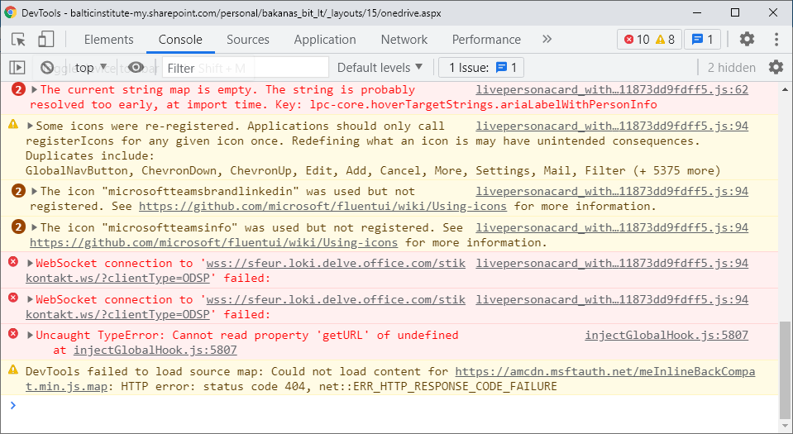
Praėjusią paskaitą
DevTools (Chrome developer tools) - JavaScript Console

Slide 8
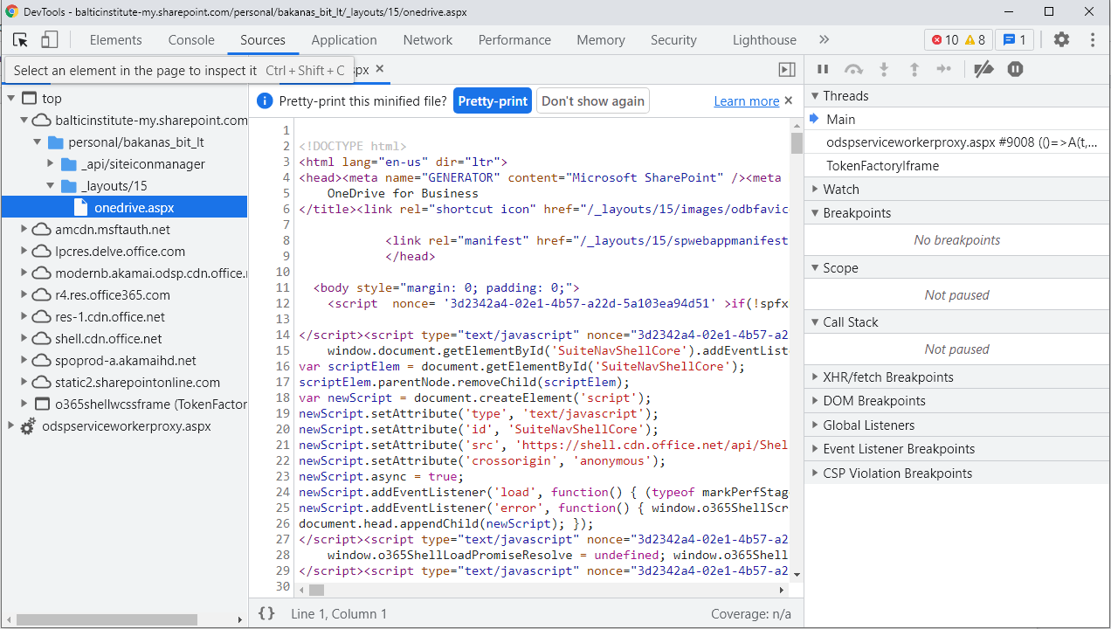
Praėjusią paskaitą
DevTools (Chrome developer tools) - Source tab

Slide 9
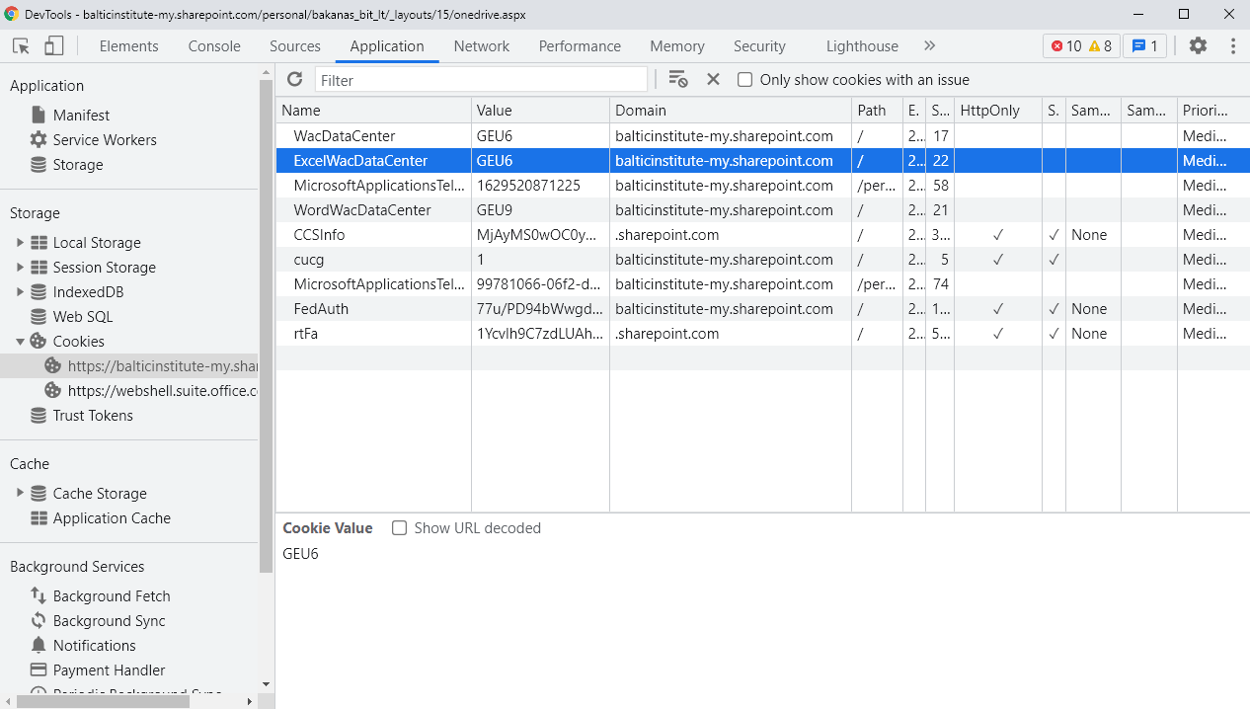
Praėjusią paskaitą
DevTools (Chrome developer tools) - Application tab

Slide 10
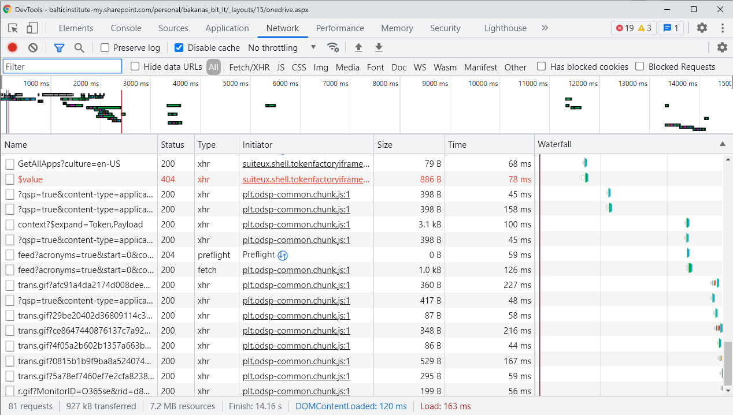
Praėjusią paskaitą
DevTools (Chrome developer tools) - Network tab

Slide 11
Praėjusią paskaitą
DevTools (Chrome developer tools)
Performance tab - galima įvertinti CPU apkrovas, atvaizdavimo našumą FPS (frames per second), sunaudojamą interneto srautą bei pamatyti naršyklėje vykdomų JavaScript funkcijų trukmę.
Memory tab - leidžia pamatyti kokie puslapyje esantys elementai / objektai užima atmintį.
Security tab - galima įvertinti saugumo protokolus, kuriais naršyklė užkrovė puslapį, įvertinti naudojamus sertifikatus puslapio autentiškumui patvirtinti.

Slide 12
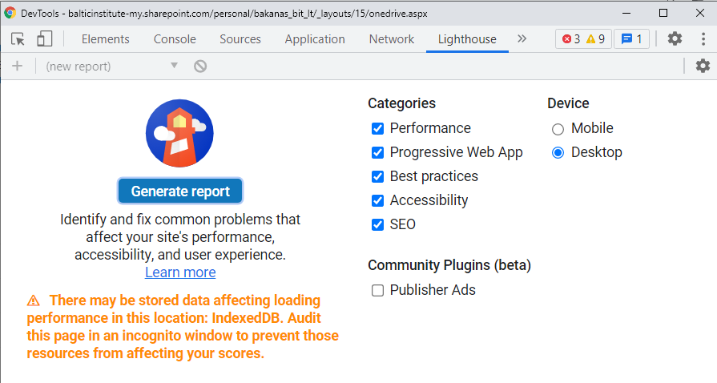
Praėjusią paskaitą
DevTools (Chrome developer tools) - Lighthouse tab

Slide 13
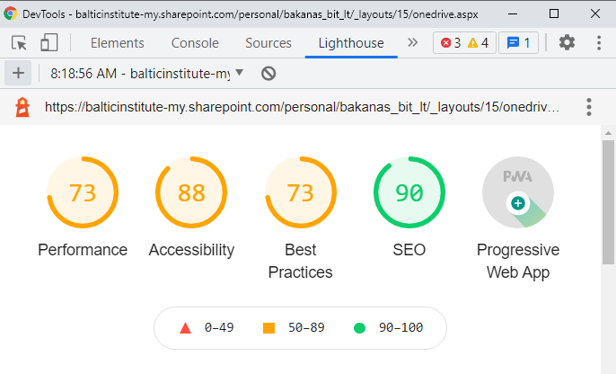
Praėjusią paskaitą
DevTools (Chrome developer tools) - Lighthouse tab

Slide 14
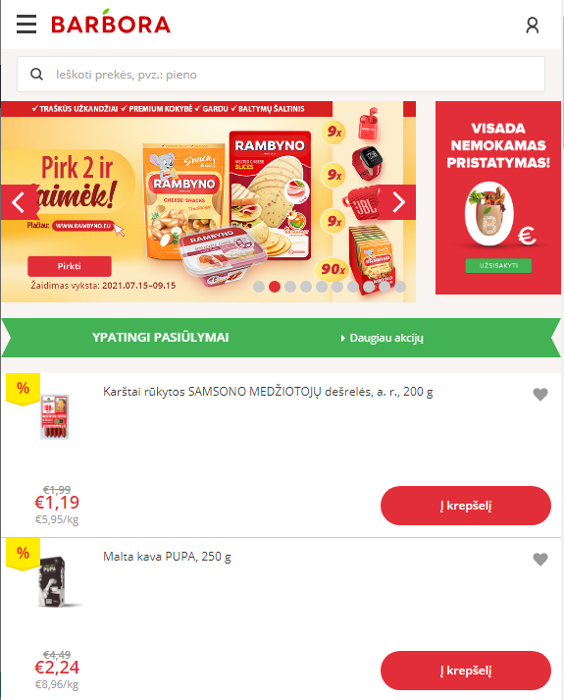
Praėjusią paskaitą
Užduotis - pavogti vėliavą - capture the flag.

Slide 15
Su kokiomis problemomis susidūrėte?

Slide 16
Praėjusios paskaitos feedback’as
Anoniminė forma: https://docs.google.com/forms/d/1sSG0Y5Xf6vzCXTrED-8CMuIPXzioAkjGjrwubIVAID8

Slide 17
Iki šiol turėjote:
Pradėti užduotį!

Slide 18
Šios paskaitos tikslas
Užduotis - pavogti vėliavą - capture the flag (apžvalga).
Užduotis meteorologija.
Užduoties meteorologija gyvas sprendimas.

